Slide 1
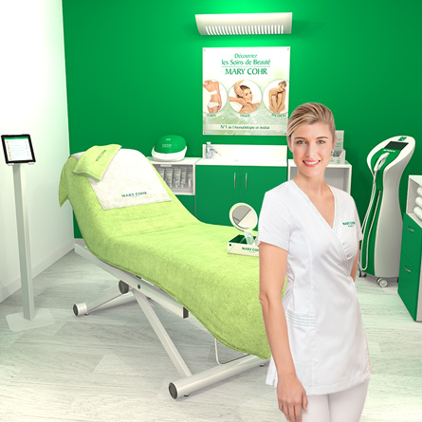
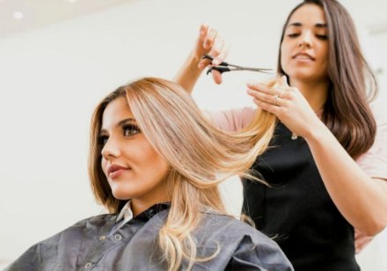
Présentation
Section esthétique et coiffure
Lycée Professionnel Victor Lépine - CAEN

Slide 2
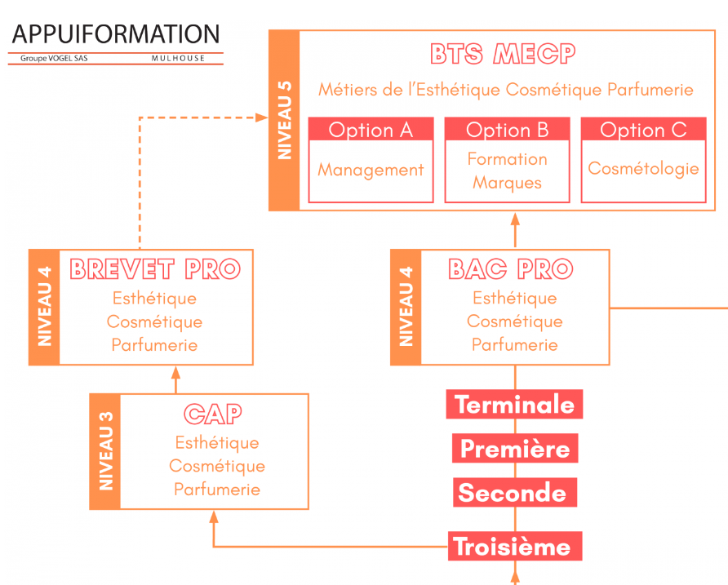
Vie active
Licence Professionnelle
Faculté
1 an
2 ans
Vie active
Brevet de Maitrise
En alternance
2 ans
Vie active
Vie active
3 ans
2 ans
En alternance
Vie active
Lycée V.Lépine
Lycée V.Lépine
Vie active
2 ans
Lycée V.Lépine

Slide 3
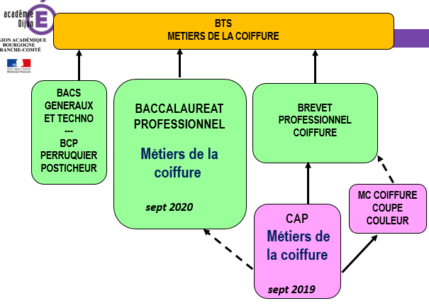

Slide 4
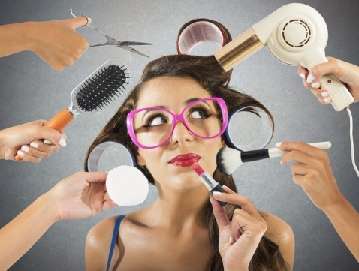
BAC PROFESSIONNEL des Métiers de la Beauté et du Bien-être au Lycée Lépine
Seconde BBE (Beauté bien-être)
Tronc commun Coiffure et Esthétique
Première Coiffure
BAC PRO COIFFURE
Première Esthétique
BAC PRO ESTHETIQUE
Terminale coiffure
Terminale Esthétique

Slide 5
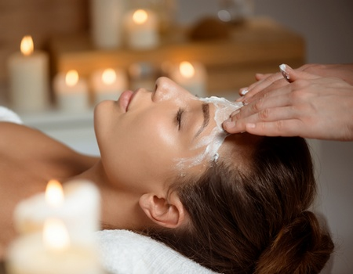
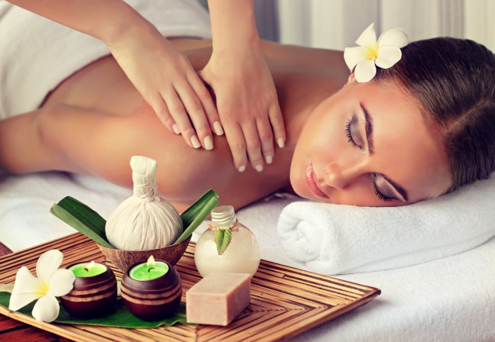
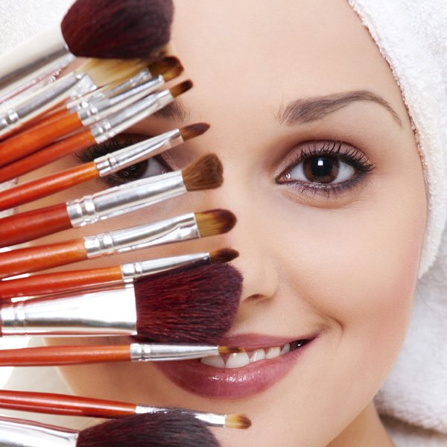
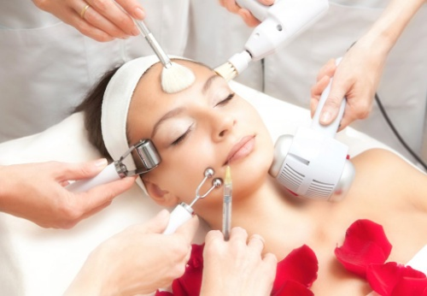
L’élève en Esthétique découvre l’Enseignement professionnel
En pratique :
Les techniques de soins du visage
Les techniques de soins du corps (sauf CAP)
Les techniques d’épilation
Les techniques de maquillage
Les techniques de manucurie
Les techniques de vente
En théorie :
La technologie des matériels
La technologie des appareils
La cosmétologie (étude des formulations des produits)
La connaissance du milieu professionnel

Slide 6
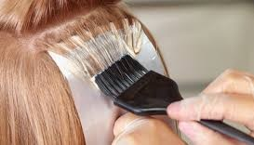
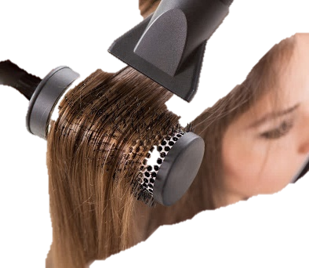
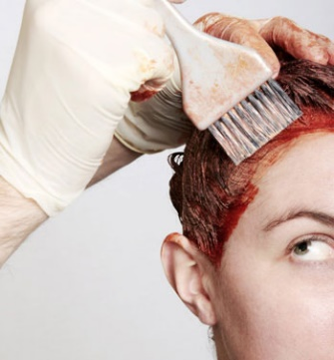
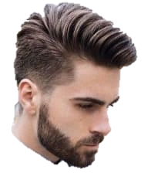
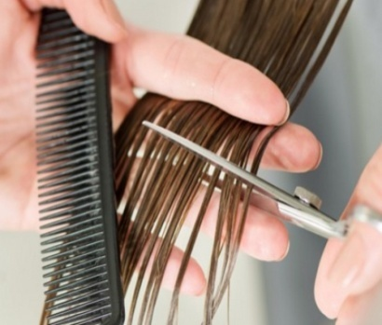
L’élève en Coiffure découvre l’Enseignement professionnel
Les techniques de coupe, de forme, de coloration, de coiffage sur une clientèle féminine et masculine
L’accueil de la clientèle
Le conseil personnalisé pour la vente de prestations et de produits
L’animation de l’équipe au sein de l’entreprise
La gestion technique, administrative et financière courante d’un salon de coiffure ou d’une activité indépendante
Mais aussi, la théorie:
Des produits
Des matériels

Slide 7
Mais conserve également un Enseignement général
Lettres / Histoire
Mathématiques et Sciences (physique et chimie)
Biologie
Arts appliqués
Langue vivante (Anglais)
Education physique et sportive
PSE (Prévention Santé Environnement)
SST (formation au sauvetage secourisme du travail)
Gestion (sauf CAP)

Slide 8
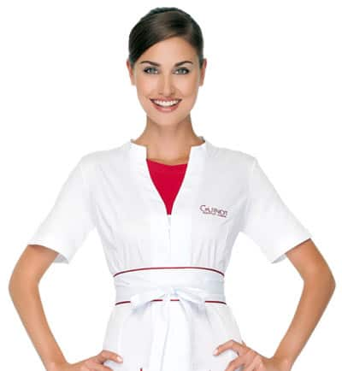
Quelles sont les aptitudes souhaitées ?
Goût pour le contact avec la clientèle
Présentation soignée
Vocabulaire parfait
Bonne dextérité
Délicatesse et discrétion
Rigueur et Organisation
Sens artistique

Slide 9
Les PFMP = Stages en entreprise Périodes de formation en milieu professionnel
 | CAP Esthétique | BAC PRO Esthétique BAC PRO Coiffure
1ère Année | 3 semaines en Parfumerie 4 semaines en Institut | 3 semaines en Coiffure 3 semaines en Esthétique
2ème Année | 3 semaines en Parfumerie 3 semaines en Institut | 4 semaines en Parfumerie 4 semaines en Institut => 8 semaines dans les métiers de la coiffure
3ème Année |  | 5 semaines en Institut ou Parfumerie 3 semaines découverte d’une spécialité technique en lien avec le projet professionnel de l’élève => 8 semaines dans les métiers de la coiffure

Slide 10
L’équipement de l’élève en esthétique
L’élève fournit * :
Tenue professionnelle (tunique, pantalon, chaussures)
Matériel professionnel (kit commandé à tarif préférentiel par le lycée : éponges, spatules, pinceaux…)
Le lycée VL met à disposition :
Produits cosmétiques
Consommables (cotons, mouchoirs, linge jetable…)
Appareils professionnels
* Aides possibles (Carte Atout, bourse de rentrée, prime d’équipement…)

Slide 11
L’équipement de l’élève en coiffure
L’élève fournit * :
Tenue professionnelle (tunique, pantalon, chaussures)
Matériel professionnel à partir de la 1ère BAC PRO (kit commandé à tarif préférentiel )
Le lycée VL met à disposition :
Produits
Têtes malléables
Matériels professionnels
* Aides possibles (Carte Atout, bourse de rentrée, prime d’équipement…)

Slide 12
L’esthéticienne titulaire d’un CAP Esthétique peut exercer en tant que :
Esthéticienne Qualifiée
Réaliser des soins du visage, des beautés des mains et des pieds, des maquillages et des épilations
Conseillère Beauté
Accueillir , conseiller et assurer le suivi de la clientèle
Vendre des produits cosmétiques et des prestations en cabine
Cheffe d’Entreprise
Créer et piloter un institut de beauté et de bien-être

Slide 13
L’esthéticienne titulaire d’un BAC PRO Esthétique peut exercer en tant que :
Esthéticienne Hautement Qualifiée
Soins du visage, beautés des mains et des pieds, maquillages,et épilations
Réaliser des soins spécifiques du visage et du corps, l’embellissement du regard, la prothésie ongulaire
Conseillère et Animatrice Beauté
Conseiller et vendre des produits et des prestations en cabine
Animer des journées de promotion des ventes
Cheffe d’Entreprise - Directrice - Responsable
Créer et piloter un institut de beauté et de bien-être
Manager et encadrer une équipe dans un institut de beauté, une parfumerie ou un centre d’esthétique spécialisé

Slide 14
Dans quels lieux l’esthéticienne diplômée peut-elle exercer ?
Instituts de beauté, SPA, thalassothérapie, balnéothérapie
Centres spécialisés (Ongleries / bronzage / beauté du regard)
Centres de loisirs, de vacances ou de remise en forme
Hébergements pour personnes âgées
Salons de coiffure
A domicile
Magasins (Parfumeries, Pharmacies et Parapharmacies, Grossistes en matériel esthétique)
Entreprises de fabrication de produits cosmétiques ou de matériels professionnels
Dans le monde du spectacle (TV, cinéma, théâtre, mode)

Slide 15
Le coiffeur(euse) titulaire d’un BAC PRO Coiffure peut exercer en tant que :
Coiffeur ou coiffeuse hautement qualifié.e
Technicien.ne
Chef.fe d’entreprise ou gérant.e
Manager
Dans:
Tout type de salons de coiffure
Secteurs indépendants (à domicile, entreprises, itinérants)
Métiers du spectacle et de la mode
Autres établissements et entreprises où interviennent des coiffeurs (tourisme, établissements de santé)
Entreprises de distribution, fabrications produits et matériels et professionnels

Slide 16
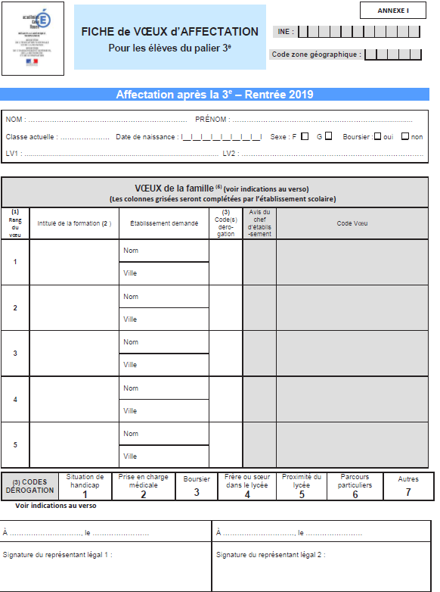
Affectation des élèves
Pour les élèves actuellement en 3e et 3è prépa. Métiers
Procédure d’orientation AFFELNET
au début du 3e trimestre dans le collège
actuel , il faudra le moment venu, formuler
le vœu spécifique :
2de Bac pro. Beauté, Bien-être
( capacité : 1 classe et demi : 40 places)
1ere année de CAP Esthétique
(: capacité 16 places)
Rappel :
Fort taux de pression pour ces 2 formations
- les résultats scolaires font la différence !

Slide 17
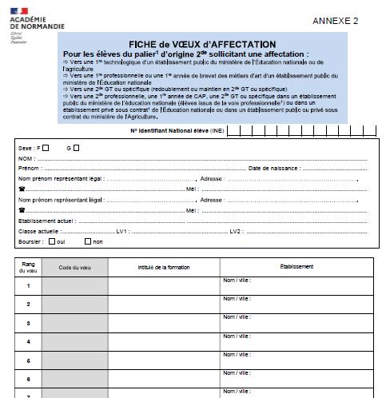
Affectation des élèves dans le cadre d’une ré- orientation
Pour les élèves déjà engagés dans un parcours en lycée général ou lycée professionnel, il est possible de demander une autre voie d’orientation :
Il s’agit d’une procédure de réorientation par
« PACERELLE » : Information à demander
auprès votre lycée d’origine
( fin du 2e trimestre – AFFELNET ré- orientation)
2de pro => 1ère pro (autres spécialités)
2de GT => 1ère pro
2e année de CAP => 1ère Bac pro.
(même spécialité –poursuite parcours) ….
ATTENTION :
Réorientation possible en fonction
des places disponibles ouvertes dans la formation.
Les résultats scolaires comptent !

